Slide 1
Cucina
кухня
Bagno
ванная комната
Camera da letto
спальня

Slide 2
Программное обеспечение имеет три отдела, кухня, ванная комната и спальня. начальный экран должен включать три облака с надписью названия отдела. нажав на облако- должно открыться окно с игрой. Время должно начаться с открытия окна и закончиться когда выполнена задача.

Slide 3
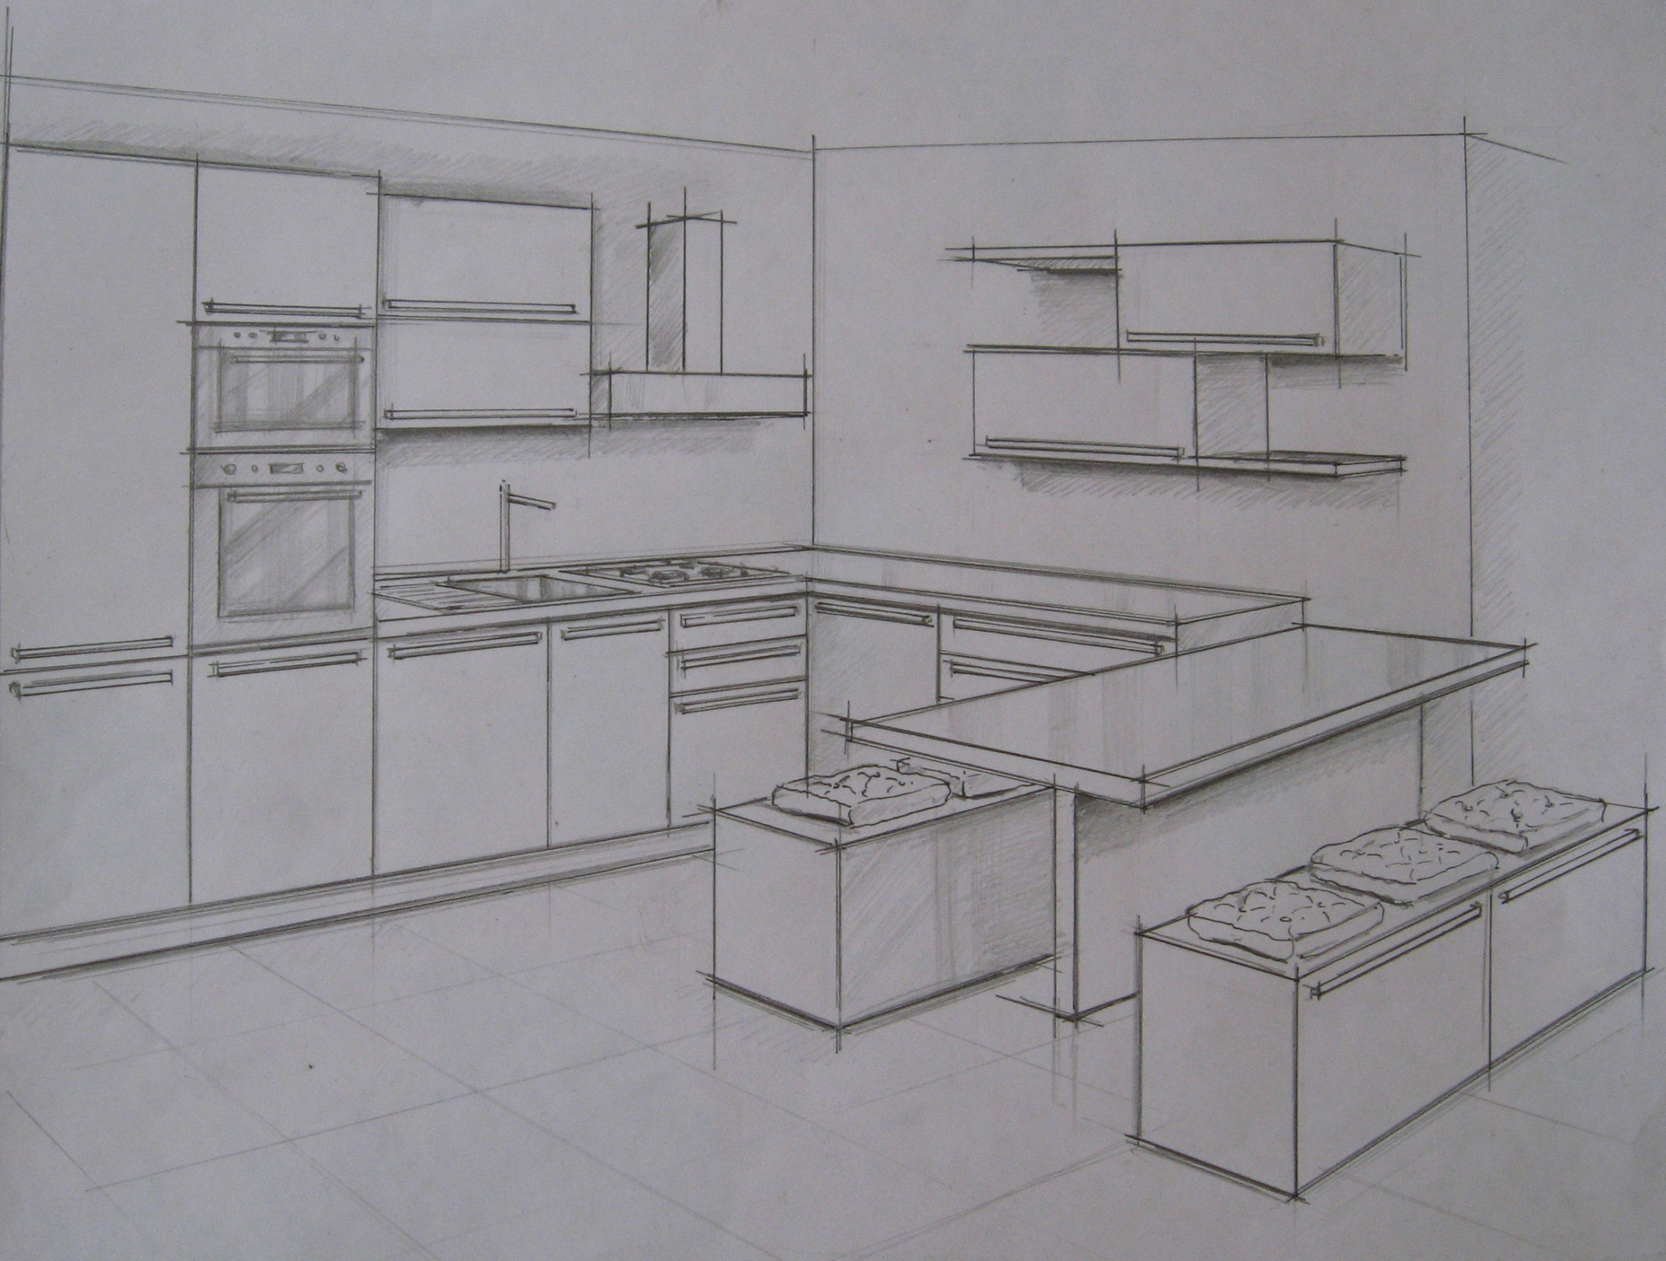
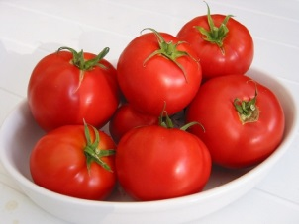
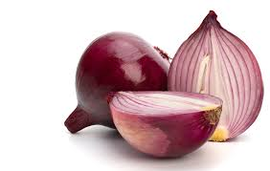
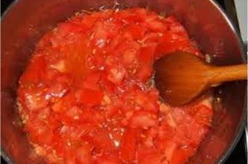
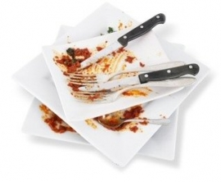
Cucina
кухня

Slide 4
кухня:
Интерактивная часть: плита, холодильник, раковина.
на столе находятся бытовые предметы (например, стакан, молоко, грязные тарелки, помидоры,сковорода с жареными яйцами, кастрюля с супом), которые должны быть размещены на свои места.
Стакан в раковину
сковороду на плиту
молоко в холодильник

Slide 5
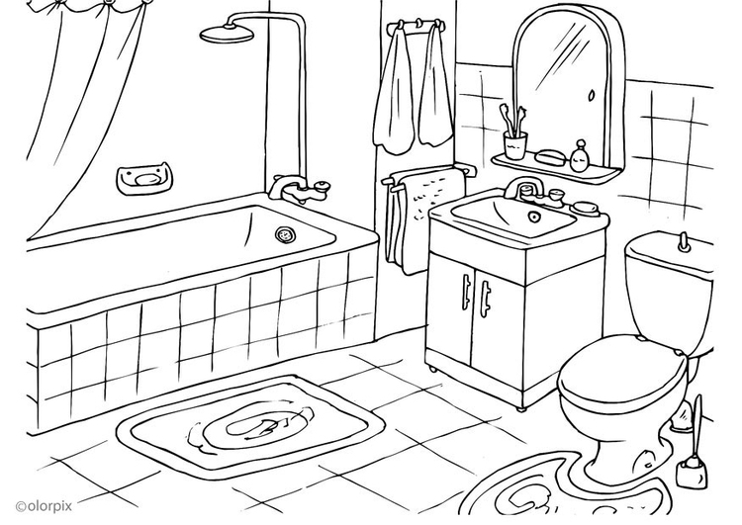
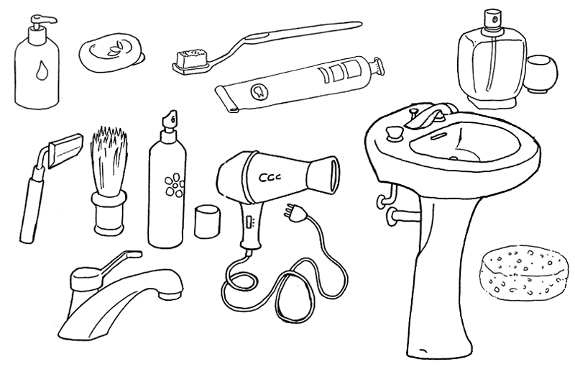

Slide 6
ванная комната.
Нвести порядок , разбросанные на полу вещи, разместить на свои места.

Slide 7
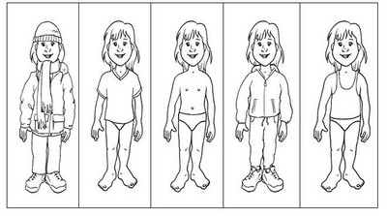
5
3
1
4
2

Slide 8
спальня.
положить в правильной последовательности одежду для куклы.

